Slide 1
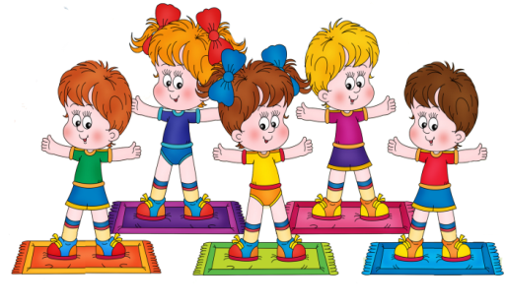
Старший воспитатель Татьяна Александровна Тесленко Санкт-Петербург 2014 год
Государственное бюджетное дошкольное образовательное учреждение детский сад № 71 общеразвивающего вида с приоритетным осуществлением деятельности по физическому развитию детей Калининского района Санкт-Петербурга
Образовательная область
«Физическое развитие»

Slide 2
Физическое развитие
Включает приобретение опыта в следующих видах деятельности детей:
двигательной, в том числе связанной с выполнением
упражнений, направленных на развитие таких физических качеств, как координация и гибкость; способствующих правильному формированию опорно-двигательной системы организма, развитию равновесия, координации движения, крупной и мелкой моторики обеих рук, а также с правильным, не наносящем ущерба организму выполнением основных движений (ходьба, бег, мягкие прыжки, повороты в обе стороны),
формирование начальных представлений о некоторых видах спорта, овладение подвижными играми с правилами;
становление целенаправленности и саморегуляции в двигательной сфере;
становление ценностей здорового образа жизни, овладение его элементарными нормами и правилами (в питании, двигательном режиме, закаливании, при формировании полезных привычек и др.)

Slide 3
ЦЕЛЬ
Гармоничное физическое развитие
Формирование интереса и ценностного отношения к занятиям
Формирование основ здорового образа жизни
Задачи
Оздоровительные Охрана жизни и укрепление здоровья, обеспечение нормального функционирования всех органов и систем организма всестороннее физическое совершенствование функций организма повышение работоспособности и закаливание | Образовательные формирование двигательных умений и навыков развитие физических качеств овладение ребенком элементарными знаниями о своем организме, роли физических упражнений в его жизни, способах укрепления собственного здоровья | Воспитательные Формирование интереса и потребности в занятиях физическими упражнениями разностороннее гармоничное развитие ребенка (не только физическое, но и умственное, нравственное, эстетическое, трудовое)

Slide 4
Принципы физического развития
Дидактические систематичность и последовательность развивающее обучение доступность воспитывающее обучение учет индивидуальных и возрастных особенностей сознательность и активность ребенка наглядность | Специальные непрерывность последовательность наращивания тренирующих воздействий цикличность | Гигиенические сбалансированность нагрузок рациональность чередования деятельности и отдыха возрастная адекватность оздоровительная направленность всего образовательного процесса осуществление личностно-ориентированного обучения и воспитания

Slide 5
Методы физического развития
Наглядный наглядно-зрительные приемы (показ физических упражнений, использование наглядных пособий. Имитация, зрительные ориентиры) наглядно-слуховые приемы (музыка, песни) тактильно-мышечные приемы (непосредственная помощь воспитателя) | Словесный объяснения, пояснения, указания подача команд, распоряжений, сигналов вопросы к детям образный сюжетный рассказ, беседа словесная инструкция | Практический повторение упражнений без изменения и с изменениями проведение упражнений в игровой форме проведение упражнений в соревновательной форме

Slide 6
Средства физического развития
Формы физического развития
Двигательная активность, НОД эколого-природные факторы (солнце, воздух, вода) психогигиенические факторы (гигиена сна, питания, занятий) | НОД по физическому развитию утренняя гимнастика подвижные игры физкультминутки профилактическая гимнастика гимнастика после сна закаливающие процедуры физкультурные упражнения на прогулке спортивные игры, развлечения, праздники и соревнования ритмика, кружки, секции НОД по музыке самостоятельная двигательно-игровая деятельность детей

Slide 7
ЗДОРОВЬЕСБЕРЕГАЮЩИЕ ТЕХНОЛОГИИ
Технология –научное прогнозирование и точное воспроизведение педагогических действий, которые обеспечивают достижение запланированных результатов
Здоровьесберегающие технологии – это технологии, направленные на сохранение здоровья и активное формирование здорового образа жизни и здоровья воспитанников
Медико-профилактические
Организация мониторинга здоровья дошкольников
Организация и контроль питания детей
Физического развития дошкольников
Закаливающие мероприятия
Организация профилактических мероприятий
Организация обеспечения требований СанПинов
Организация здоровьесберегающей среды
Физкультурно-оздоровительные
Развитие физических качеств, двигательной активности
Становление физической культуры детей
Дыхательная гимнастика
Массаж и самомассаж
Профилактика плоскостопия и формирования правильной осанки
Воспитание привычки к повседневной физической активности и заботе о здоровье

Slide 8
Медико-профилактические здоровьесберегающие технологии
Физкультурно-оздоровительные
здоровьесберегающие технологии
Психологическая безопасность
Комфортная организация режимных моментов | Оптимальный двигательный режим | Правильное распределение интеллектуальных и физических нагрузок | Доброжелательный стиль общения взрослого с детьми | Целесообразность в применении приемов и методов | Использование приемов релаксации в режиме дня
Оздоровительная направленность воспитательно-образовательного процесса
Учет гигиенических требований | Создание условий для оздоровительных режимов | Бережное отношение к нервной системе ребенка | Учет индивидуальных особенностей и интересов детей | Предоставление ребенку свободы выбора | Создание условий для самореализации | Ориентация на зону ближайшего развития

Slide 9
Проекты

Slide 10
Проекты
Любим вместе, спортом заниматься!

Slide 11
Проекты

Slide 12
Проекты. Спортивное генеалогическое древо

Slide 13
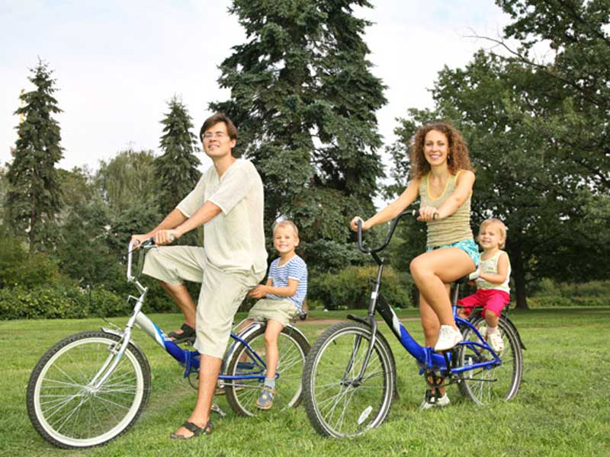
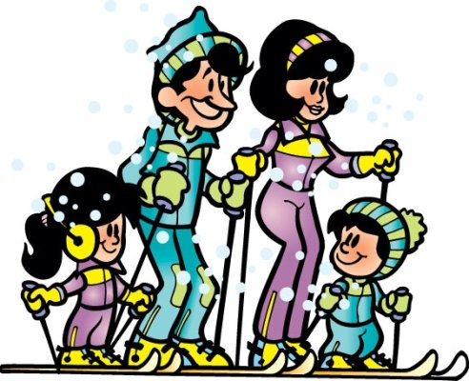
Проект для родителей раннего возраста.
Здоровая семья – здоровый ребёнок!

Slide 14
литература
Н.О. Сизова Валеология (конспекты комплексных занятий в детском саду от 3 до 7 лет) СП-б Паритет 2008 Б.Б. Егоров, Гарипова И.О. Детский сад и семья (новые формы с родителями).- М, 2009 Охрана здоровья детей в дошкольных учреждениях / Т.Л. Богина. - М.: Мозаика-синтез, 2006. Разговор о правильном питании / М.М. Безруких, Т.А. Филиппова. - М.: Олма-Пресс, 2000. Уроки здоровья / Под ред. С.М.Чечельницкой. Как воспитать здорового ре- бенка / В.Г. Алямовская. - М.: Linka- press, 1993. Воспитание здорового ребенка / М.Д. Маханева. - М.: Аркти, 1997. Подвижные игры и игровые упражнения для детей 5-7 лет / Л.И. Пензулае- ва. - М.: Владос,2002. Лечебная физкультура для дошкольников / О.В. Козырева. - М.: Просвеще- ние, 2003. Ознакомление с природой через движение / М.А. Рунова, А.В. Бутилова. - М.: Мозаика-синтез, 2006

Slide 15
Спасибо за внимание!

